Slide 1


LearningIA
Fábio da Costa- 50036877
Engenharia Informática

Slide 2
LearningIA
Compreensão de técnicas de algoritmos de Inteligência Artificial
Aplicação dos algoritmos para a resolução de problemas
Parametrização dos algoritmos apresentados

Slide 3
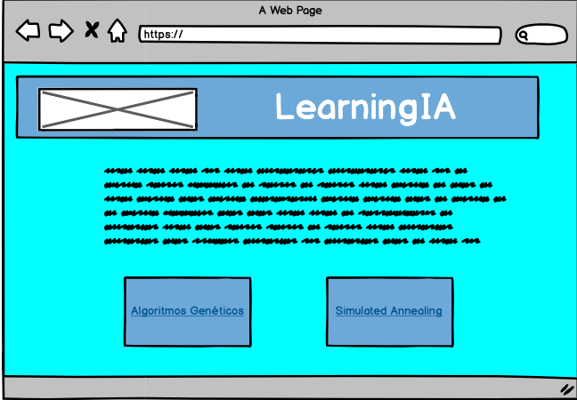
Mockups
Página Principal

Slide 4
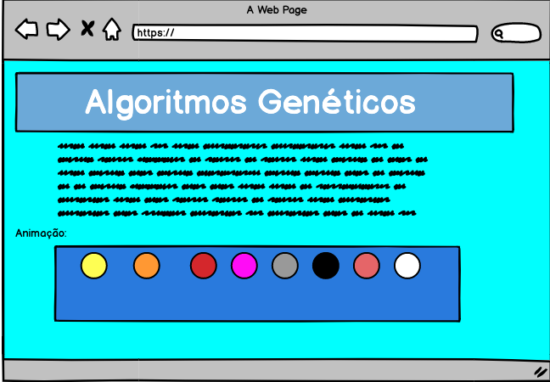
Página Algoritmos Genéticos

Slide 5
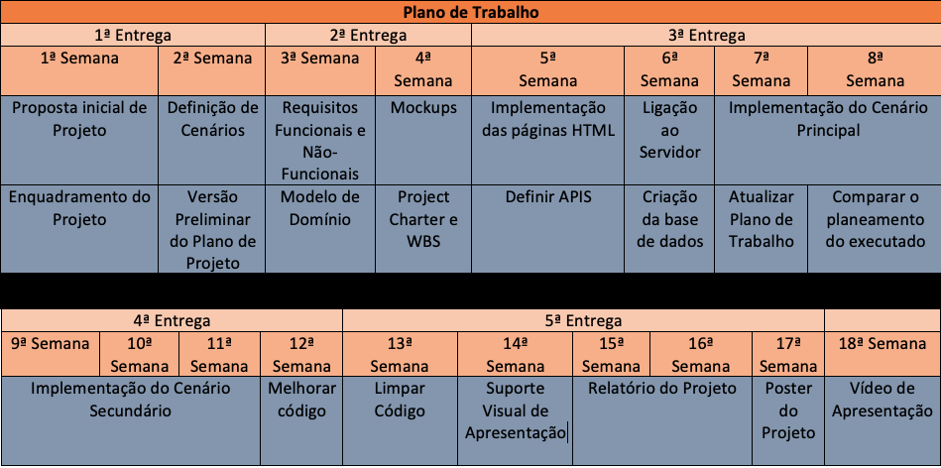
Plano de Trabalho
Digite para introduzir uma legenda.

